Slide 1
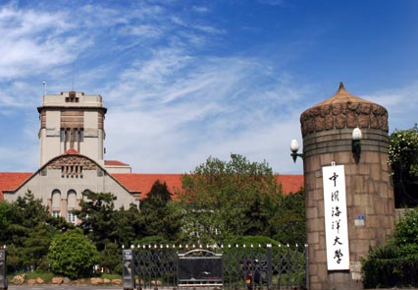
大 学 法 语 （多 语 种 拓 展 课 程）
FRANÇAIS I
LU Xiaofan（卢晓帆）
Institut des Langues Étrangères de OUC

Slide 2
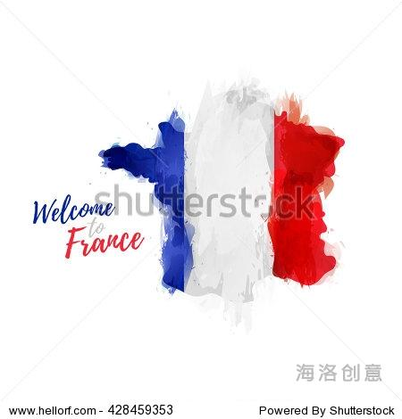
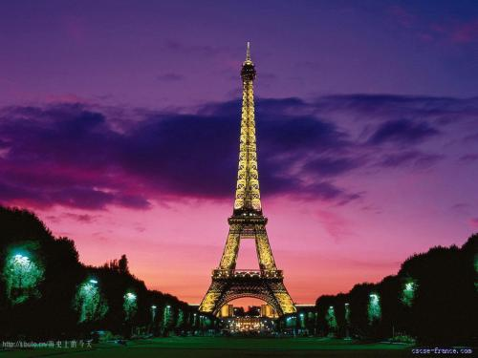
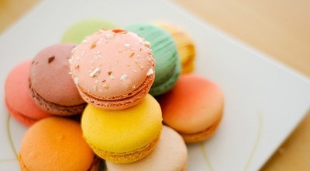
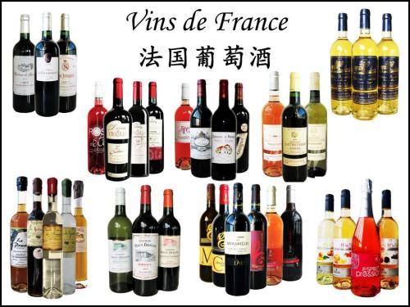
Sur la France

Slide 3
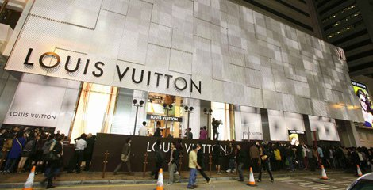

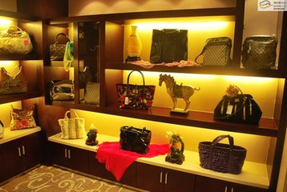
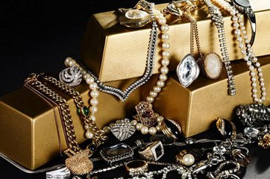
Sur la France

Slide 4
Sur la langue française
属于欧洲印欧语系罗曼语族
8700万人把它作为母语，以及其他2.85亿人使用它（包括把它作为第二语言的人）。
法文是很多地区或组织的官方语言（例如联合国、欧洲联盟、国际奥委会、国际足联等）

Slide 5
juin mai novembre février août janvier avril décembre octobre juillet mars septembre
Anglais | Allemand | Espagnol | Italien | Français
January | Januar | Enero | Gennaio
February | Februar | Febrero | Febbraio
March | März | Marzo | Marzo
April | April | Abril | Aprile
May | Mai | Mayo | Maggio
June | Juni | Junio | Giugno
July | Juli | Julio | Luglio
August | August | Agosto | Agosto
September | September | Septiembre | Settembre
October | Oktober | Octubre | Ottobre
November | November | Noviembre | Novembre
December | Dezember | Diciembre | Dicember
janvier
février
mars
avril
mai
juin
juillet
août
septembre
octobre
novembre
décembre

Slide 6
字母、音素、音标
字母：法语的最小书写单位。共有26个字母，其中6个元音字母，20个辅音字母。
音素：法语的最小语音单位。法语有36个音素（本教材介绍34个），其中有16个元音音素，17个辅音音素，3个半元音（也称为半辅音）。
音标：音素用国际音标注音，如单词mère 用音标[mε:r]注出读音。

Slide 7
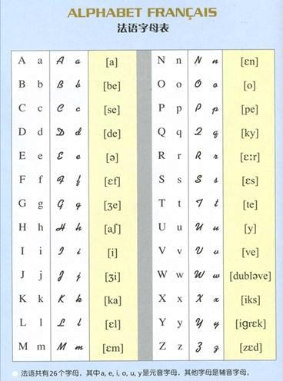
字母表

Slide 8
元音和辅音
元音: 发音时，气流通过发音器官 不受任何阻力，声带振动；
辅音: 发音时，气流受阻。

Slide 9
舌头平放在口中，舌尖抵下齿龈，嘴唇张开，但不形成圆形。由于发音部位比较靠前，因此被称为“前a”。这个音和汉语的“a”音相比，张口度略小一些，口腔肌肉更为紧张，发音部位更靠前。
元音[a]
a, à, â
e在少数单词的mm或nn前
ça, là, âme^{1,2}
femme, solennel
元音字母e，位于词尾时，通常不发音。
开音节和闭音节
  以元音音素结尾的音节称为开音节，如：ça [sa]。
  以辅音音素结尾的音节称为闭音节，如：âme [am]。

Slide 10
舌尖抵下齿龈，舌面微微抬起，张口度比[ a ]小一些，嘴角向两边拉，向后缩。
元音[ɛ]
è, ê, ë
ai, aî, ei
e在闭音节中
e在两个相同的辅音字母前
et在词尾
père, fête, Noël
mai, plaît¹, Seine
sel, bel
cette^{2,} elle
filet lacet
大部分辅音字母位于词尾时，通常不发音，如：fait [fε]; 但辅音字母c, f, l, r, q 例外，它们在词末时一般要发音。如：sac [sak], vif [vif], mal [mal], mer [mε:r], cinq [sin:k]
  两个相同的辅音一般只读一个音如：cette [sεt], tasse [tas]。

Slide 11
发音时，舌尖抵下齿龈，舌前部稍向硬腭抬起，嘴角向两边后缩，张口度比[ ɛ]略小些，肌肉比较紧张。
元音[e]
é
es在单音节词中
-er, -ez在词末
bébé, épée
tes, les
aimer, allez

Slide 12
在发音时，舌前用力抵下齿龈，舌前部向硬腭抬起，嘴角向后缩，嘴形呈扁平状，张口度很小，与汉语的“ i ”相似，但口形更为紧张有力。
元音[i]
i, î
y
lit, île
style, type

Slide 13
双唇闭拢，形成阻塞，使气流突然冲出口腔。不震动声带。
辅音[p]
p | pas, Japon

Slide 14
双唇闭拢，形成阻塞，使气流突然冲出口腔。震动声带。
辅音[b]
b | bête, table

Slide 15
舌尖抵下齿，上下齿靠拢，舌前部和上齿龈之间形成一条窄缝，使气流通过时发生摩擦，所以也称擦音，发[s]音时不震动声带。
辅音[s]
s不在两个元音字母之间 ç c在e, i, y前 | sa，casse ça, français ceci，cite，cycle

Slide 16
舌尖抵上齿，形成阻塞，然后，舌尖突然离开上齿，使气流冲出口腔。发清辅音[t]时，不震动声带。
辅音[t]
t | tasse, toute

Slide 17
舌尖要抵上齿龈，形成阻塞，使气流从舌头两边出来，所以称边音。[ l ]是浊辅音，发音时要震动声带。
辅音[l]
l | lasse，salle

Slide 18
Exercices phonétiques
 | [a] | [ε] | [e] | [i]
[p] | papa | père | épée | pile
[b] | bas | bête | bébé | Bible
[s] | ça | cette | ses | cycle
[t] | tasse | telle | thé | ticket
[l] | la | lait | aller | lycée

Slide 19
Exercices phonétiques
sa | pis | été | tas | ses
bée | bête | pâle | pelle | laisse
taper | tête | balle | sel | les
là-bas | lice | site | type | Bile
lit | tes | pèle | pape | tête
basse | lassé | salle | les | pipe

Slide 20
Exercices phonétiques
[p-b] pas-bas épé-bée pelle-belle pipe-bile
[a-ε] pale-pelle basse-baisse salle-sel tape-telle là-lait
[ε-e] épais-épé bête-bébé sais-ses tête-tes allait-aller
[e-i] taper-tapis bée-bis ces-si tes-tisse les-lit

Slide 21
Exercices phonétiques
Lisez les mots suivants.
passer appeler caisse cité état
habiter laisser Lille place pleine
sac télé style cette plat
baisser aller Anna aimez Paris
Épelez les prénoms français suivants.
Anna Philippe Bernard Sophie
Laurent Thomas Jean François

Slide 22
Communication 交际
Saluer
Qu’est-ce que vous entendez dans la vidéo?
Bonjour!
Coucou!
Salut!
Bonsoir!
Bonsoir à tous!
Je m’appelle...
Moi, je suis...
Enchanté(e)!
Bienvenue!

Slide 23
Communication 交际
Saluer
Qu’est-ce que vous entendez dans la vidéo?
Comment ça va ?
Ça va.
Bonjour Marie, comment ça va ?
Ça va bien.
Bien ?
Bonjour André.
Bonjour.
Comment allez-vous ?
Bien, bien.
Salut Laurent, comment vas-tu ?
Ça va, impeccable. Très bien.

Slide 24
Communication 交际
Présenter et se présenter
Se présenter
Je suis…
Moi, je m’appelle...
Enchanté.
Salut, moi c’est...
Présenter quelqu’un
Mes enfants : lui, c’est Hugo et elle, c’est Louise.

Slide 25
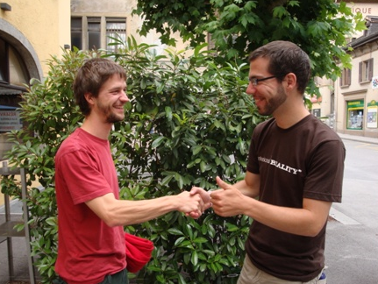
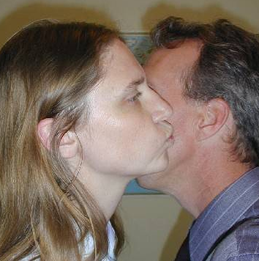
Communication 交际
se serrer la main 握手
faire la bise 行吻颊礼

Slide 26
Vocabulaire 词汇
à
  Aller à l’école, à l’aéroport, à Paris, à la Sorbonne
le, la, les
  le français, la France, les étudiants
de
  l’aéroport de Paris
Paris, la capitale de la France

Slide 27
Vocabulaire 词汇
bonjour/bonsoir/salut
je, tu, il, elle, nous, vous, ils, elles
  Je m’appelle Philippe MARTIN.
  Je suis Anna.
  Comment allez-vous?
  Comment vas-tu?
  Il est étudiant.

Slide 28
Vocabulaire 词汇
s’appeler
je m’appelle nous nous appelons
tu t’appelles | vous vous appelez
il s’appelle elle s’appelle | ils s’appellent elles s’appellent
Comment vous appelez-vous? Je m’appelle Anna.
Tu t’appelles comment? Je m’appelle Philippe?

Slide 29
Vocabulaire 词汇
être
je suis | nous sommes
tu es | vous êtes
il est elle est | ils sont elles sont
Je suis Bernard. Tu es Philippe?
Elle est professeur. Êtes-vous français?

Slide 30
Vocabulaire 词汇
aller
je vais | nous allons
tu vas | vous allez
il va elle va | ils vont elles vont
Ça va, le voyage? Je vais à l’école.
Comment vas-tu? Comment allez-vous?

Slide 31
Vocabulaire complémentaire 补充词汇
0-20
0 zéro | 1 un (une)¹ | 2 deux | 3 trois | 4 quatre | 5 cinq | 6 six²
7 sept | 8 huit³ | 9 neuf⁴ | 10 dix⁵ | 11 onze | 12 douze | 13 treize
14 quatorze | 15 quinze | 16 seize | 17 dix-sept | 18 dix-huit | 19 dix-neuf | 20 vingt⁶

